Slide 1
Utilizando Machine Learning em seu ERP
#56

Slide 2



Sobre mim
Dion Mai
Embarcadero MVP
Gerente de Desenvolvimento
Engenheiro de Controle e Automação
diondcm

Slide 3
Agenda
O que é Machine Learning?
Como está sendo aplicada?
Como podemos aplicar?

Slide 4
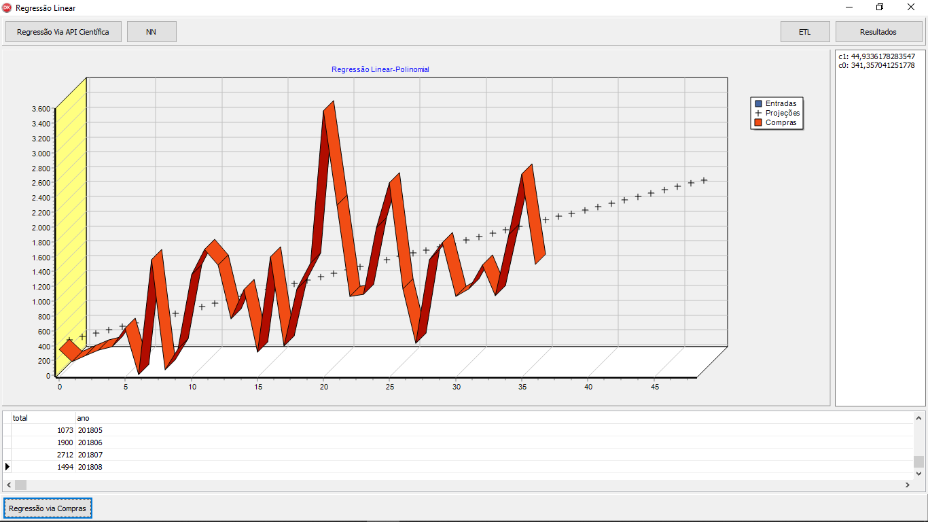
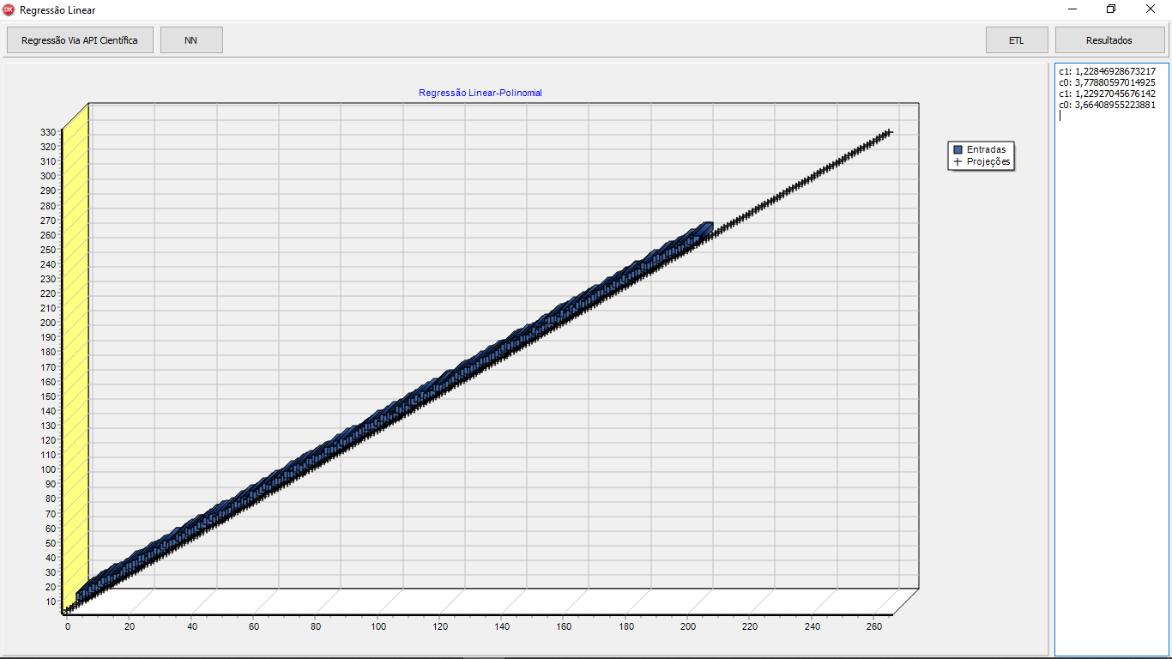
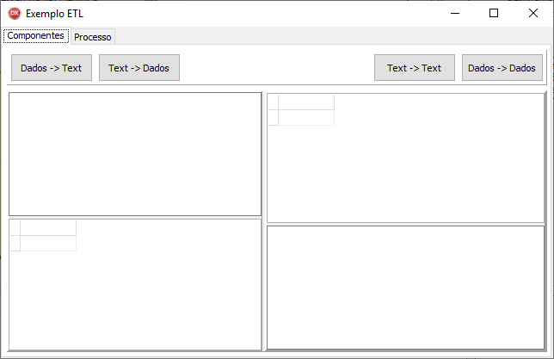
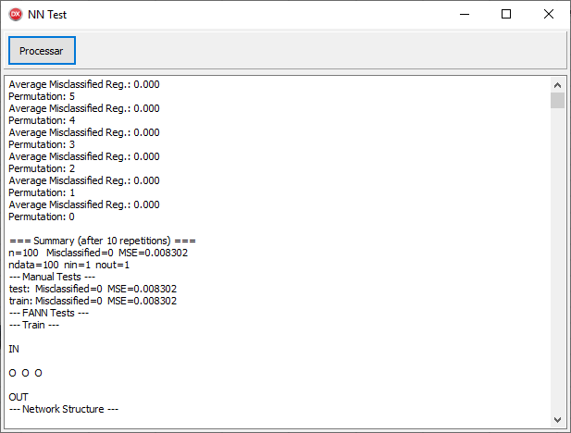
O que veremos?

Slide 5
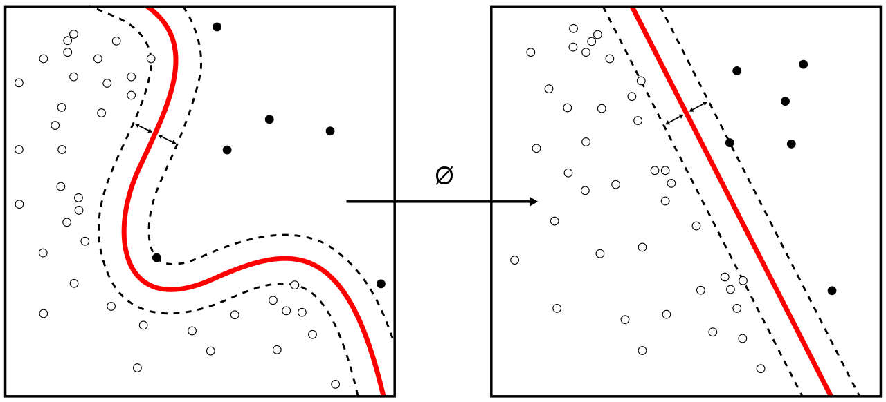
O que é Machine Learning?
Machine learning (ML) é um estudo científico de algoritmos e modelos estatísticos computacionais utilizados para executar funções específicas, sem terem sido explicitamente programados para tal, mas baseando-se em identificação de padrões e inferência.
É uma sub-área da Inteligência Artificial.
Os algoritmos de Machine learning constroem modelos matemáticos baseados em um conjunto de dados de modo a realizar previsões ou tomar decisões sem terem sido explicitamente programados para realizarem isso.

Slide 6
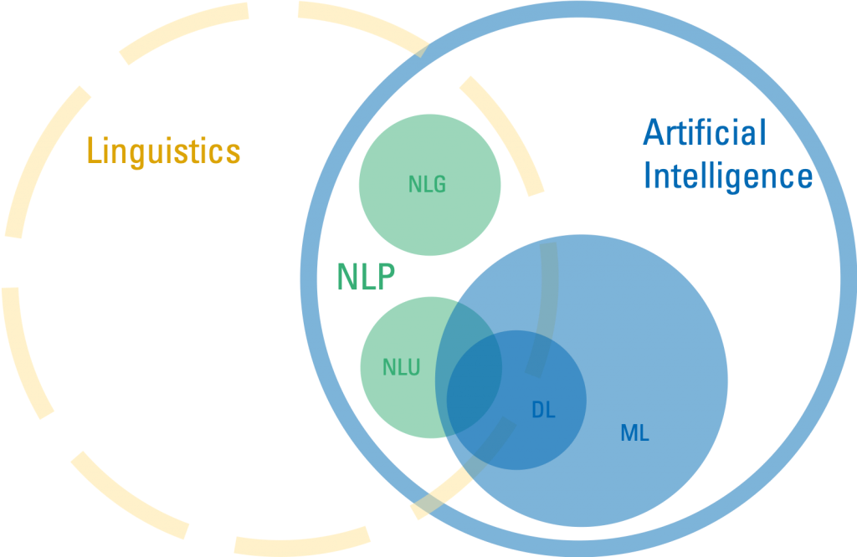
No gráfico

Slide 7
Mas como?
Compras realizadas pelos clientes
Itens produzidos/dia/hora
Consultas ao banco de dados
Modelo matemático gerado

Slide 8
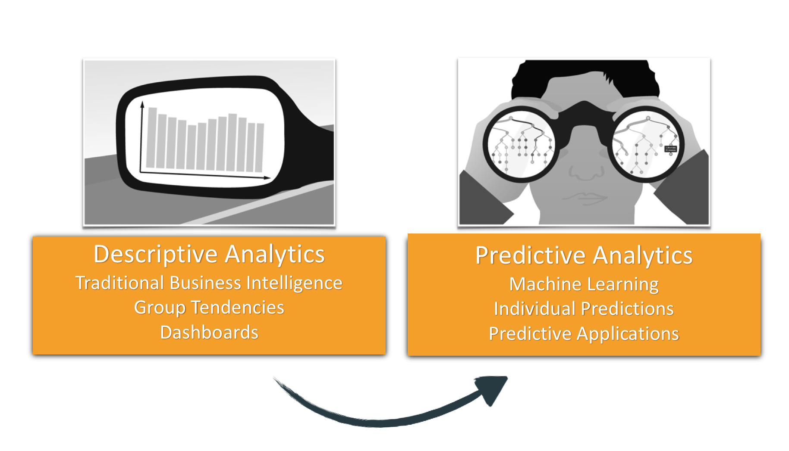
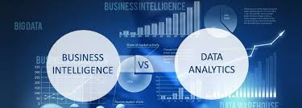
Machine Learning Vs Business Intelligence

Slide 9
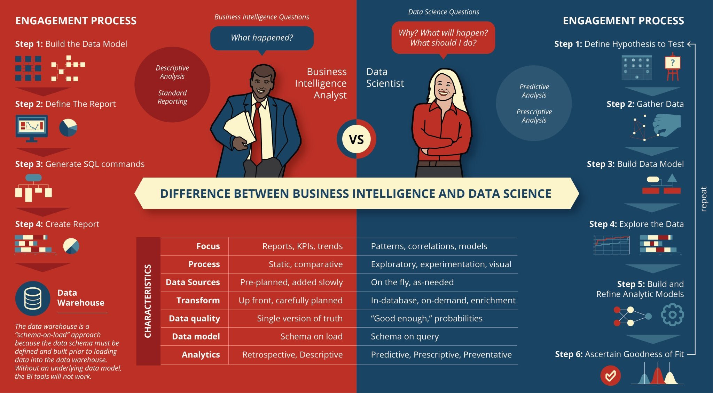
Machine Learning Vs Business Intelligence

Slide 10
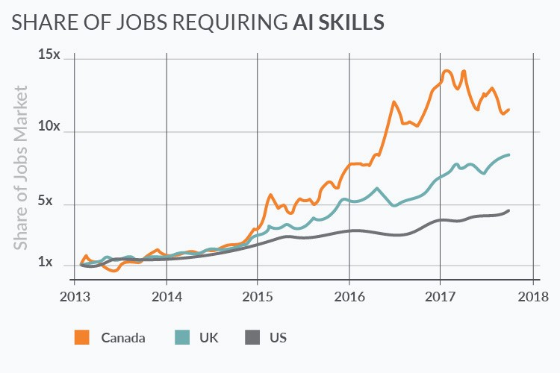
Como o mercado demanda?

Slide 11
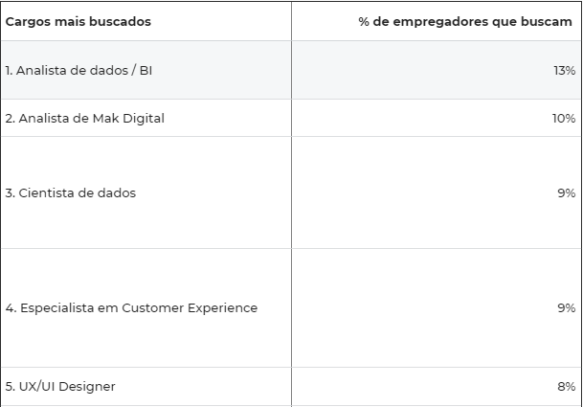
Como o mercado demanda?
160 mil vagas em aberto no Brasil
1. Analista de dados / BI 13%
2. Analista de Mak Digital 10%
3. Cientista de dados 9%
4. Especialista em Customer Experience 9%
https://www.infomoney.com.br/carreira/os-10-profissionais-digitais-mais-buscados-no-brasil-salarios-ate-r-22-mil/

Slide 12
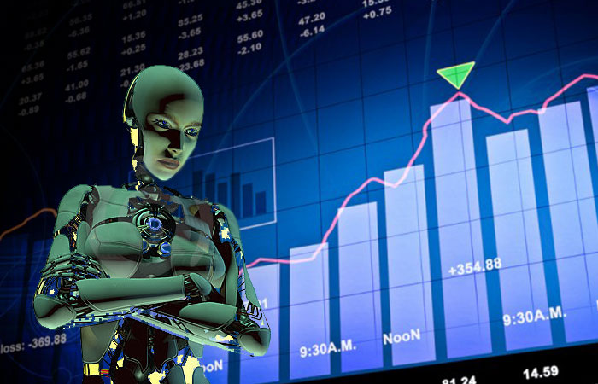
Como o mercado demanda?
80 % das operações de trade mundiais são robotizadas.
https://www.worldfinance.com/markets/technology/robots-are-killing-off-wall-streets-traders

Slide 13
Quais técnicas?
Machine Learning
Neural Network
Gaussian Regression
Linear Regression
Naive Bayes

Slide 14
Quais Frameworks? - Neural Network
Neural Network
FANN
Marvin.AI
Steema
FANN/Tensor Flow

Slide 15
Quais Frameworks? - Linear Regression
Linear Regression
GNU Scientific Lib.
MrMath
SysTools
SysLinea

Slide 16
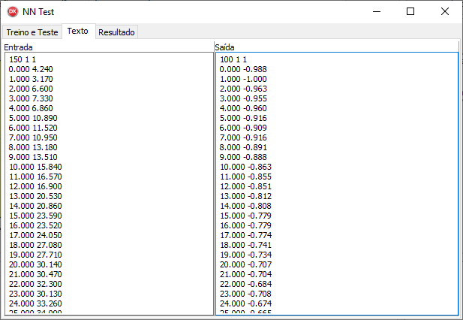
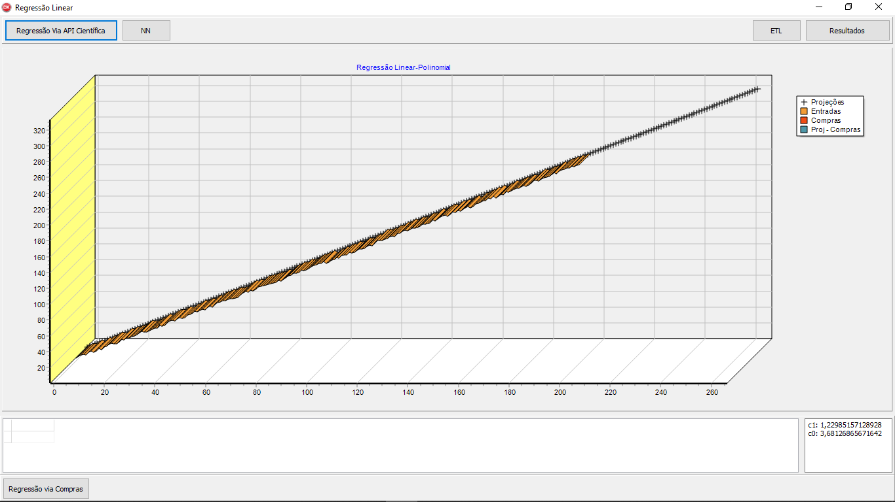
Exemplos...

Slide 17
Como aplicar o processo?
Selecionar Dados
Normalizá-los
Projetar a técnica
Validar os resultados
Testar
Treinar
Carregar e aplicar em Produção
Salvar a técnica

Slide 18
No nosso exemplo
Linear Regression
Salvamos os coeficientes que a função gera para aplicar
@X => Dados de Entrada
@Y => Dados de Saída
@c0 => constante
@c1 => índice linear
Exemplo:
y(x) = c1 * x + c0

Slide 19
No nosso exemplo
Linear Regression
O que Inferimos:
@c1 for menor que 0, indica queda
@c1 “grande” ou “pequeno” => “velocidade” da função
@c0 “grande” pode indicar erro, pois na ausência de entrada esse valor perdura, o que nem sempre ocorre no mundo real.
y(x) = c1 * x + c0

Slide 20
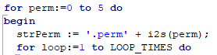
No nosso exemplo
Carrega os dados.
Normaliza os dados.
Loop para treinar a rede neural.
A cada “geração”, “iteração”, os dados são reorganizados.
Cria a rede.
Treina e testa a rede criada.

Slide 21
No nosso exemplo
Aplica os dados sobre a rede neural.
Inferência => gera ou classifica valores que não estavam presentes nos dados de teste e treino.

Slide 22
No nosso exemplo
Carrega rede com base em arquivo
Salva rede com em arquivo

Slide 23
O que conseguimos?
Quais as vantagens e desvantagens destes métodos?
Onde podemos aplicar?
O que necessitamos para aplicar?

Slide 24
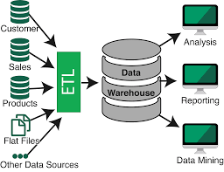
Quais as vantagens para Delphi?
ETL

Slide 25
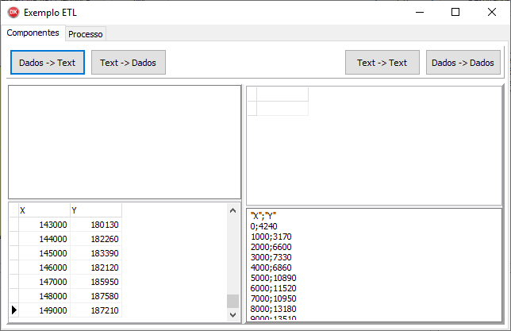
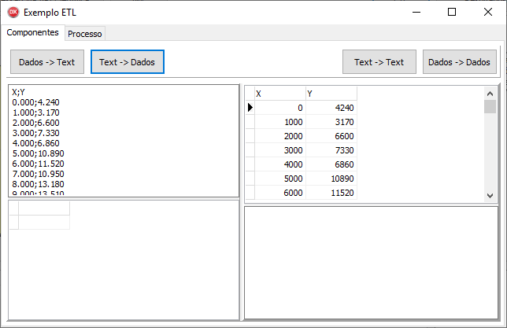
ETL em Delphi

Slide 26
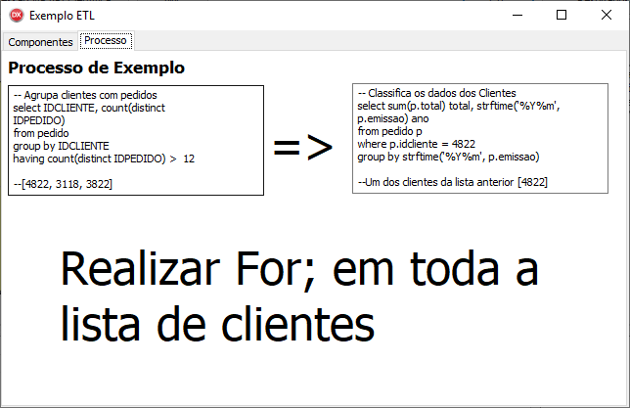
ETL em Delphi

Slide 27
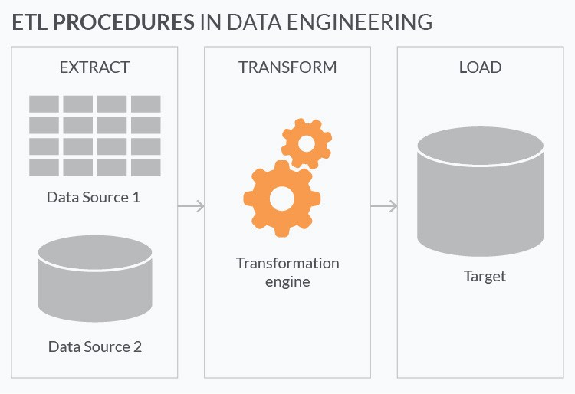
Quais as vantagens para Delphi?
ETL

Slide 28
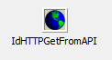
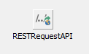
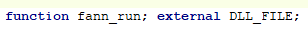
Quais as vantagens para Delphi?
ETL
Fácil integração com API’s

Slide 29
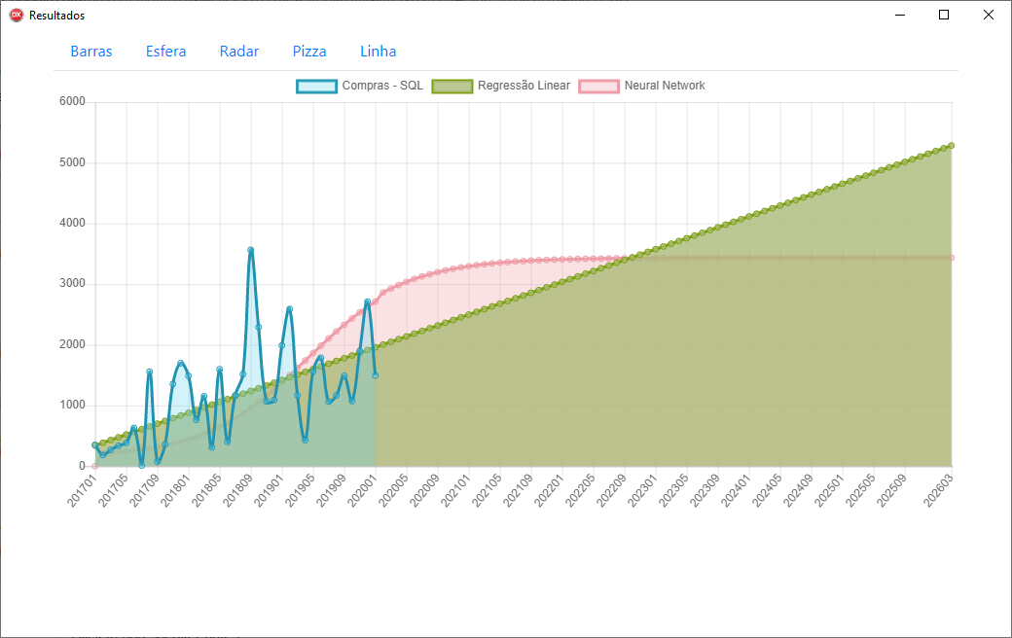
Quais as vantagens para Delphi?
ETL
Fácil integração com API’s
Fácil compilação de resultados

Slide 30
Resultados

Slide 31
O que conseguimos?
Quais as vantagens e desvantagens destes métodos?
Onde podemos aplicar?
O que necessitamos para aplicar?

Slide 32
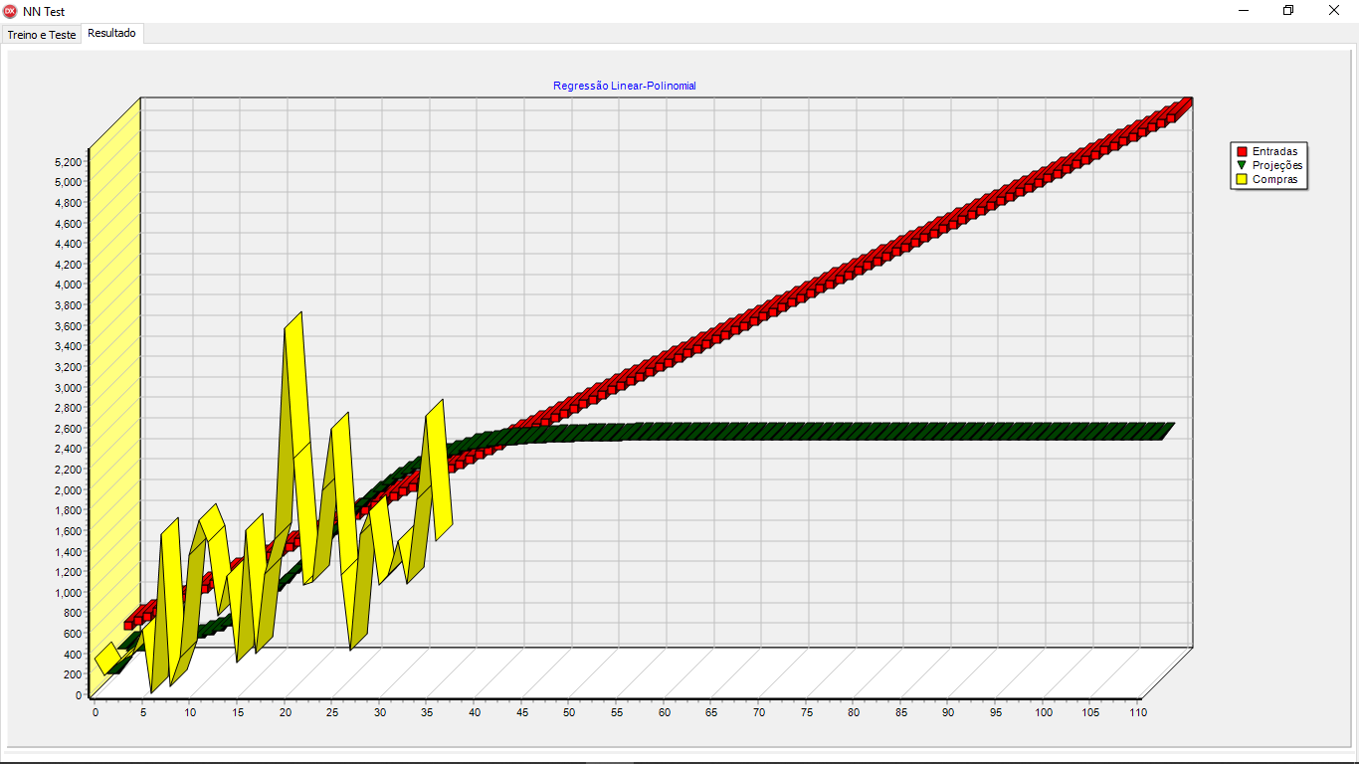

Slide 33
Próximos passos
Time de Machine Learning
Data Mining
IoT & Big Data
Data Warehouse
Aprendizado não supervisionado
Modelos complexos

Slide 34
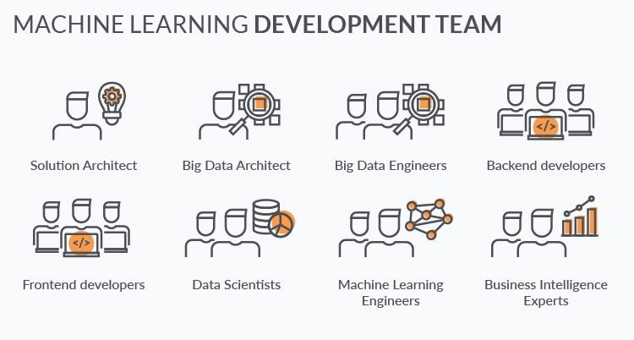
Proximos passos

Slide 35
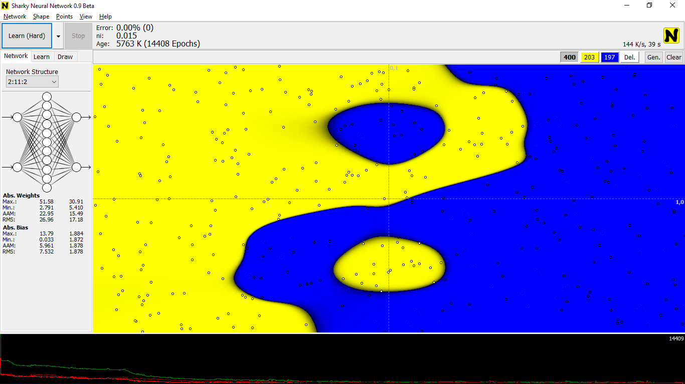
Proximos passos

Slide 36

dion.mai@aquasoft.com.br
diondcm
#56

